Slide 1
夏季 is often used under meteorological context. 夏季多雨。It rains more during summer. 夏季季风 Summer monsoon. 夏天 is used under general context, the same as "summer".

Slide 2
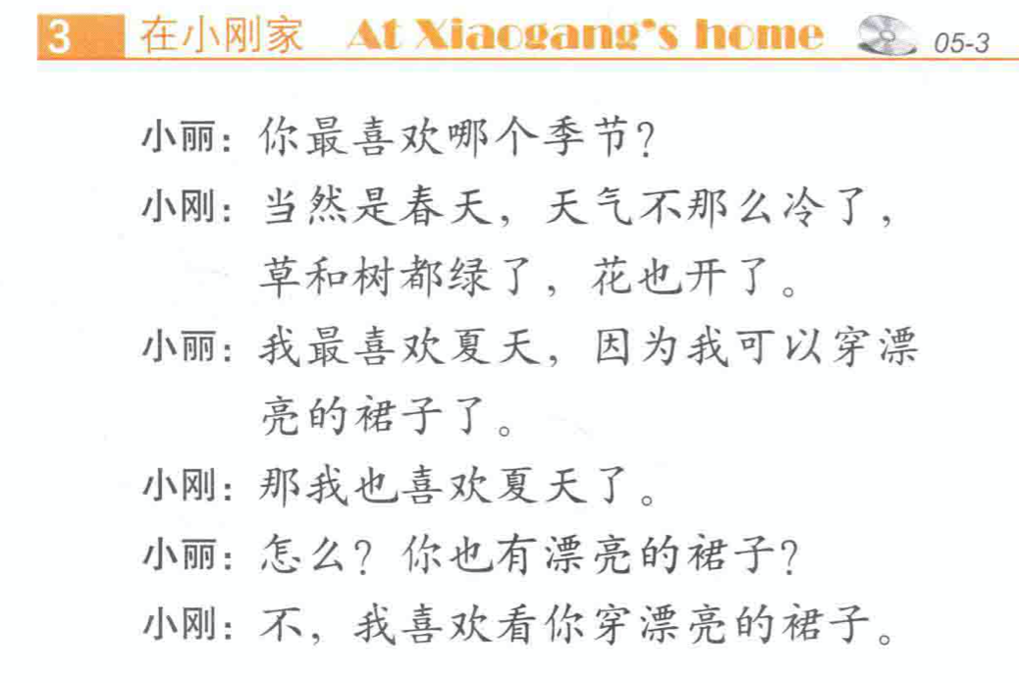

Slide 3
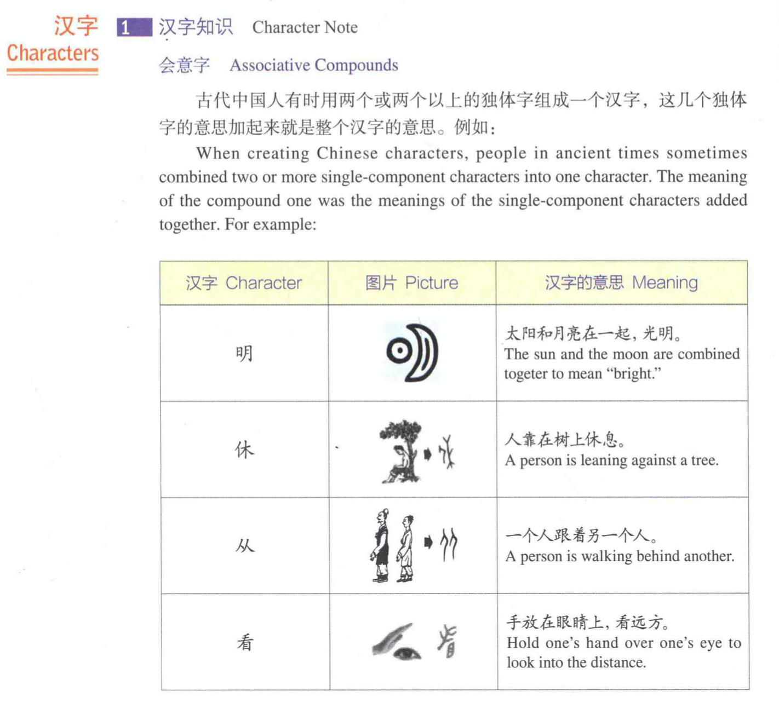

Slide 4
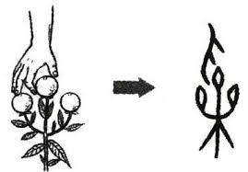
会意字 examples
众
林-森
品
炎

Slide 5
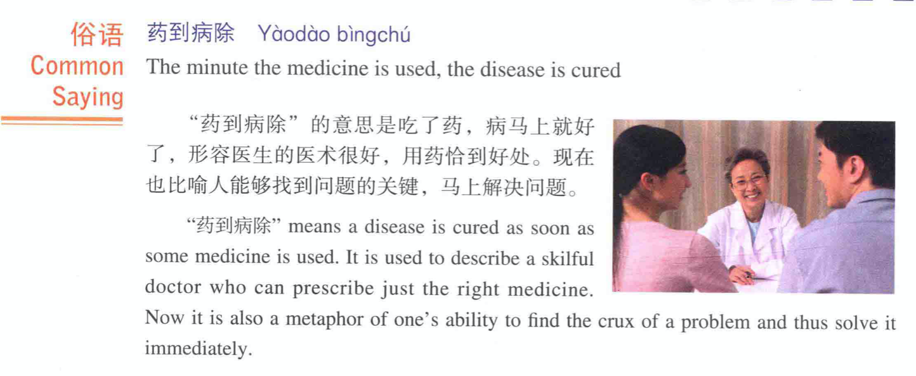

Slide 6
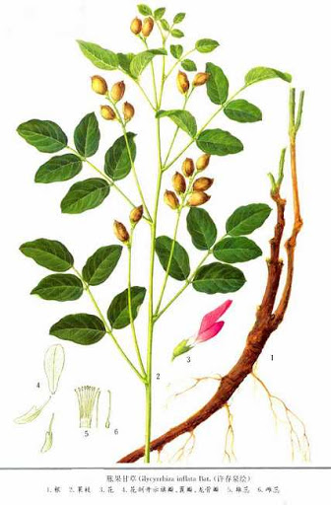
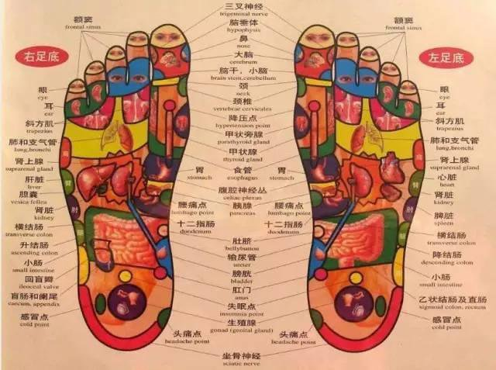
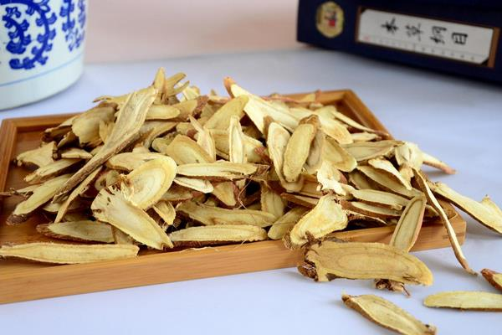
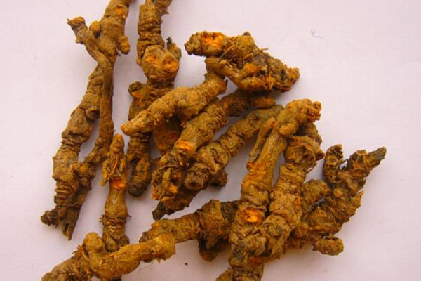
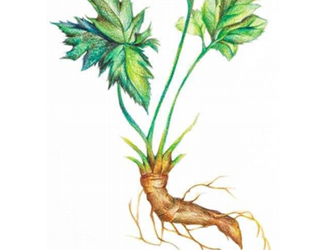
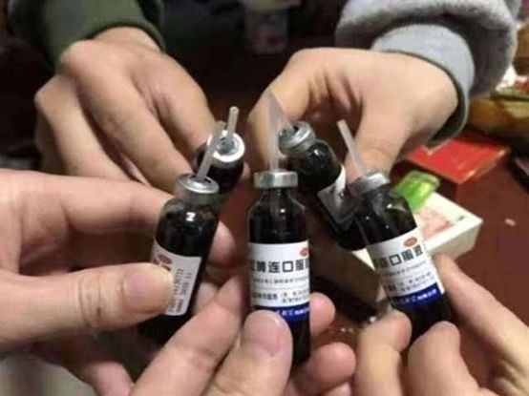
良药苦口
1.勤吃药，不如勤洗脚。
2.饭前一碗汤，气死好药方。
3.补肾祛风除湿，强身健体最佳。
4.甘草(licorice)甜，黄连(bitter gourd)苦，肉桂是个大热补。

Slide 7
地-开心地吃（个人情绪很好，菜不一定好吃）
得-吃得开心（菜好吃、大家聊的开心）
开心地吃-吃得开心
喝得很醉-醉地喝

